Slide 1




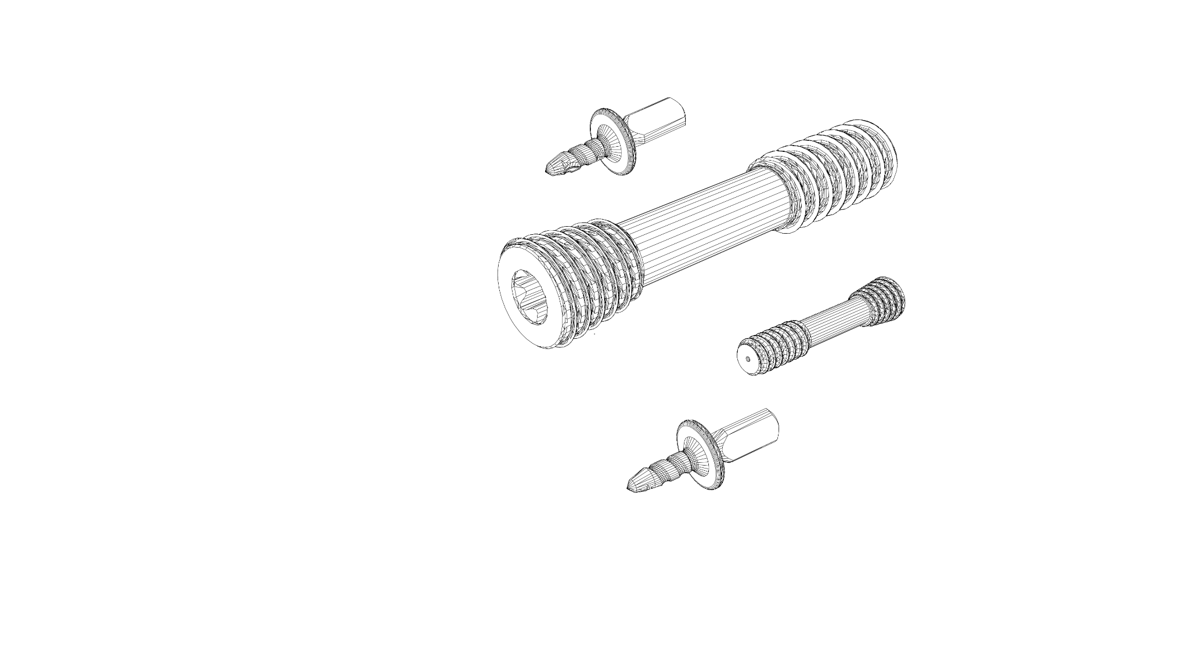
Биорезорбируемые магниевые имплантаты для остеосинтеза
Стадия проекта:
УГТ–6.Клинические испытания
Наименование организации
Университет науки и технологий МИСИС

Slide 2
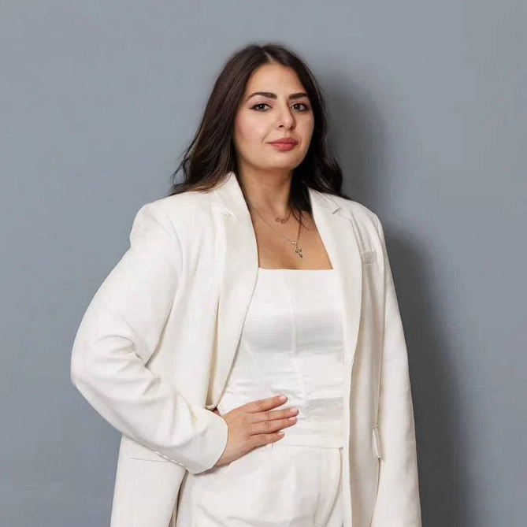
СОФЬЯ
ПЛЕГУНОВА
Инженер научного проекта НИТУ МИСИС, аспирант 4 курса
Стипендиат Президента Российской Федерации для аспирантов
Победитель конкурса «Новатор Москвы», конкурса «Аспирант года-2024» НИТУ МИСИС и Science Slam MISIS.
Лауреат премии «Молодой учёный», призер технологических проектов HSE FEST. Победитель фестиваля студенческого предпринимательства «Я-Ты-Москва» и лауреат первой национальной премии «Колба».
Выпускница Московской школы R&D, созданной Московской школой управления «Сколково».
Опубликовала более 6 статей в журналах (Q1 и Q2), индексируемых в базах Web of Science и Scopus, является соавтором научного пособия, двух патентов, одного ноу-хау и одной заявки на российский патент.

Slide 3
Экономическая значимость проекта
Динамика травматизма РФ на 100 000 чел/год*
2024
год
Сроки реализации и окупаемости
1
год срок получения регистрационного удостоверения
2
Доля травм
среди разных возрастных групп
года срок
окупаемости проекта
90
Дети (0-14 лет) – 25%
млн. ₽ стоимость проекта
Дети (15-17 лет) – 45%
Взрослые (18+) – 30%
* – данные Росстата

Slide 4
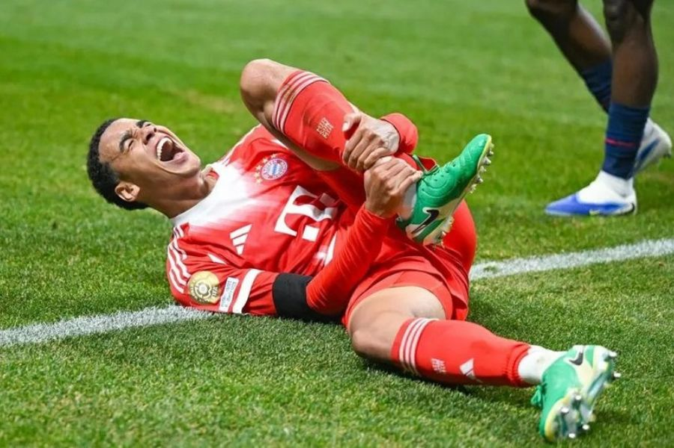
Актуальность проблемы
Почему современные имплантаты неидеальны?
27%
5-20%
9%
шанс повторного перелома кости
во время/после удаления
вероятность повреждения нерва во время удаления имплантата
удаление невозможно (после первой операции прошло >8 месяцев)
Существующие решения и их недостатки
93%
5%
2%
титановых изделий занимают лидирующую позицию на российском рынке
стальных изделий
на российском рынке, однако менее биосовместимы
полимерных изделий на российском рынке от общего числа имплантатов
«Джамал Мусиала получил серьезную травму левой малоберцовой кости в матче
с «ПСЖ» на клубном чемпионате мира 2025, срок реабилитации более 5 месяцев»

Slide 5
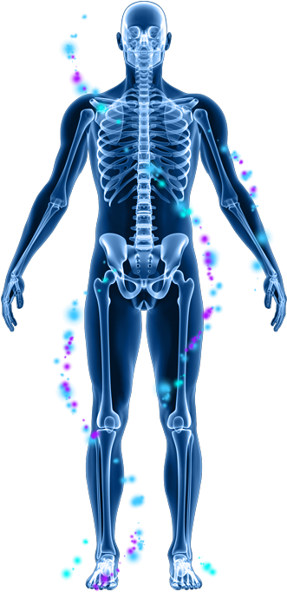
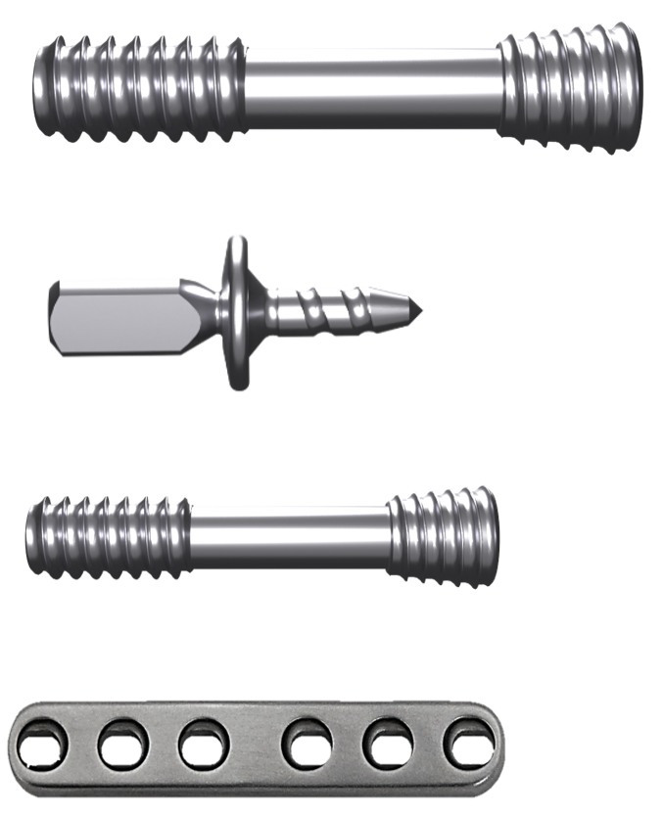
Имплантаты нового поколения*
01
Инновационные биорезорбируемые имплантаты
применяются в челюстно-лицевой хирургии и ортопедии, исключая необходимость повторных операций
02
Безопасность и естественное замещение
материалы биосовместимы, постепенно рассасываются
и замещаются костной тканью
03
Оптимальные механические свойства
плотность и модуль Юнга близки к кости, предотвращая эффект «Stress shielding»
04
Минимизация травм
и осложнений
снижает травматичность, образование рубцов
и дискомфорт для пациента.
* - Направление технологического лидерства в соответствии с Указом Президента Российской Федерации от 7 мая 2024 года

Slide 6





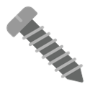



Обоснование инновационности проекта
Шаг 1
Шаг 2
Суточная дозировка 280 – 400 мг
(≈ 4,5 мг на кг массы тела)
Mg
Выплавка сплава
Mg-Zn-Ga
Термическая
обработка
Применяется при остеопорозе и болезни Педжета для укрепления костной ткани
Шаг 4
Шаг 3
Правка, шлифовка,
калибровка
Волочение
прутков
Ускоряет скорость кровотока и предотвращает тромбоз
Zn
Ga-покрытие на имплантатах Gription™ удваивает скорость остеогенеза (иссл. на животных)
Шаг 5
Шаг 6
Изготовление
имплантатов
Стерилизация
ГОСТ Р ИСО 17664
Суточная дозировка 15 – 20 мг
Регулирует кровяное давление
Ga
Шаг 8
Шаг 7
Хранение
и продажа
Упаковка готовых
изделий
Участвует в формировании костной ткани
Нетоксичный для организма

Slide 7
Конкурентный анализ
Параметр анализа | НИТУ МИСИС | Syntellix | Smith & Nephew | AGOMED Medizin-Technik | ОСТЕОМЕД
Страна производитель | Россия | Германия | Великобритания | Германия | Россия
Материал | Mg+Zn+Ga | Mg + токсичные легирующие элементы | Полиэфирэфиркетон, полимолочная кислота | Титан | Титан
Резорбция в организме человека | 5-10 месяцев | 4-12 месяцев | 1-5 месяцев | Отсутствует | Отсутствует
Механические свойства изделия Костная ткань: модуль упругости E = 5-25 ГПа предел прочности σ_{В} = 35-283 МПа | E = 35-45 ГПа σ_{В} = 260-360 МПа цельная система для остеосинтеза | E = 40-50 ГПа σ_{В} = 253-340 МПа ограниченная линейка видов изделий (5 шт.) | E = 2-5 ГПа σ_{В} = 20-70 МПа малых фрагментов для остеосинтеза | E = 110-117 ГПа σ_{В} = 480-600 МПа синдром «Stress shielding» | E = 110-119 ГПа σ_{В} = 480-620 МПа синдром «Stress shielding»
Проведение повторной операции по удалению | Не требуется | Не требуется | Не требуется | Требуется | Требуется
Рыночная цена изделия | 10 000 ₽ | 42 000 ₽ * | 15 000 ₽ * | 6 000 ₽ ** | 2 000 ₽ **
* Сложность поставки в РФ
** Повторная операция по извлечению ≈ 50 000 ₽

Slide 8
Экономическая оценка проекта
TAM
SAM
SOM
₽50 млрд
₽22 млрд
₽800 млн
Оценивается рынок изделий РФ для остеосинтеза
Доля малых и средних изделий для остеосинтеза
Доля применения биорезорбируемых изделий для остеосинтеза
10-15%
8 млн
1 млн
доля российского производителя
по данным Комитет Госдумы РФ
по охране здоровья
фиксирующих конструкций в год используют более 500 клиник
и отделений хирургии в России
фиксирующих конструкций в год
используют более 200 клиник
и отделений хирургии в Москве

Slide 9
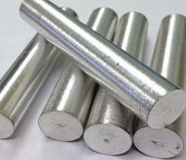
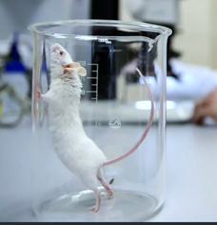
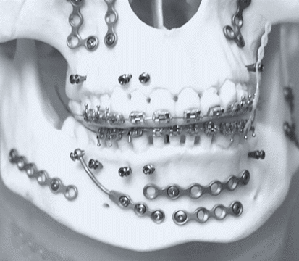
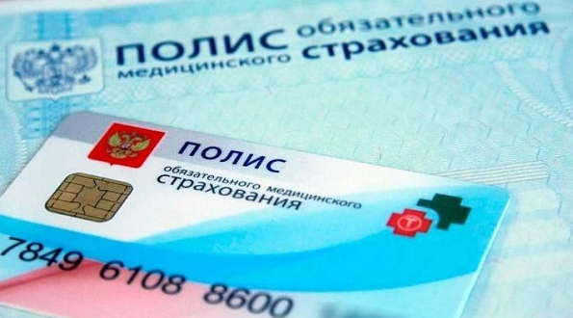
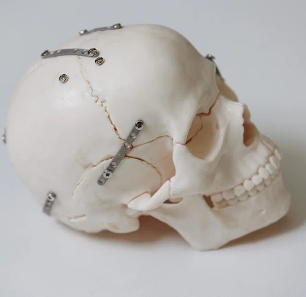
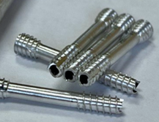
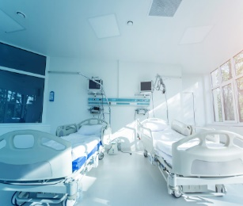
Дорожная карта проекта
2022
2024
2025
2027
Разработка магниевого сплава и технологии прутковых заготовок
Проведены доклинических исследований и подготовка
к регистрации имплантатов
4 квартал
Включение в ОМС:
работа с госбольницами
и корректировка стандартов
Начало продаж партнёрам, частным клиникам
и индустриальным партнёрам
Клинические испытания, сертификация ISO 13485
и регистрация изделия
Патент → модернизация → испытания → финальный дизайн
Продажа через коммерческие отделения государственных больниц
2025
2023
2026
1-3 квартал

Slide 10
Текущие результаты проекта и планы
85%
жизнеспособность клеток линии MG63 in vitro
(ИСО 10993.5-99), что свидетельствует о высокой биосовместимости разработанного сплава Mg-Zn-Ga.
2026
6
месяцев
срок резорбции магниевых сплавов, согласно результатам предварительной оценки токсичности
in vivo (ИСО 10993-1-2021) на крысах Wistar.
год
16
инициативных клинические апробаций на пациентах проведено в области челюстно-лицевой хирургии на базе ФГБОУ ВО «РУМ» Минздрава РФ
Источники выручки
после начала продаж
Партнерские медицинские организации – 30 %
вида изделий для травматологии и челюстно-лицевой хирургии. Данное количество полностью закрывает потребность в малых конструкциях для остеосинтеза для замены титановых изделий.
24
Государственные больницы – 50%
Частные клинические центры – 20%
В 2025 году продажи будут осуществляться только в партнерские медицинские организации.

Slide 11
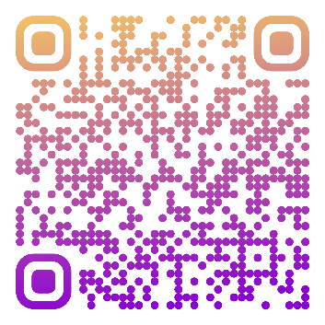
Информационный задел о проекте
Научные публикации
Защита инноваций
50+
статей опубликовано в индексируемых российских и международных базах данных (Scopus, Web of Science).
Исследования охватывают ключевые аспекты разработки и применения биорезорбируемых материалов.
01
Ноу-хау от 27.11.2022 «Способ получения прутков калиброванных для изготовления биорезорбируемых систем фиксации, применяемых в медицине»;
02
Патент № RU 2793655 C1 от 04.04.2023 «Магниевый сплав и способ получения заготовок для изготовления биорезорбируемых систем фиксации и остеосинтеза твердых тканей в медицине»
Информационное продвижение
15+
наград на технологических фестивалях и конкурсах: HSE FEST, Я-Ты-Москва, стипендия Президента РФ
Международные стажировки: Seoul National University
интервью на федеральных каналах и в ведущих СМИ: Россия 1, НТВ, Рен ТВ, 5 канал, Известия
03
Патент № RU 2817502 от 16.04.2024 «Фиксатор
для остеосинтеза»
2
04
Патент № 2023123294 от 07.09.2023
«Накостная пластина для остеосинтеза»
20+
05
Подана заявка (№ 2024104741 от 26.02.2024)
на патент «Способ получения заготовок
из биорезорбируемых магниевых сплавов
для применения в медицине и ветеринарии»
Дополнительные материалы доступны по QR-коду

Slide 12
Команда
Софья Плегунова
Аспирант, инженер научного проекта
Университет МИСИС
Александр Комиссаров
к.т.н, доцент, заведующий лабораторией
Университет МИСИС
Вячеслав Баженов
к.т.н., доцент, старший научный сотрудник
Университет МИСИС
Маргарита Келлерман
Генеральный директор
«Osteo-Sibear implants»
Алексей Дробышев
д.м.н., профессор, заведующий кафедрой челюстно-лицевой и пластической хирургии
ФГБОУ ВО «РУМ» Минздрава РФ
Николай Редько
к.м.н., старший научный сотрудник лаборатории медицинской биорезорбции
ФГБОУ ВО «РУМ» Минздрава РФ

Slide 13
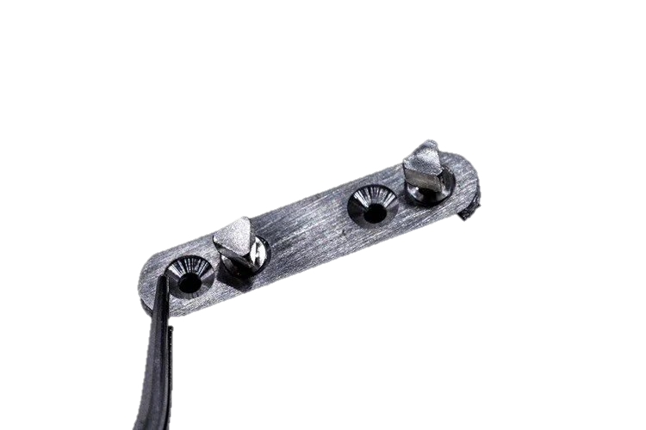
Имплантат исчезает, как и необходимость в повторной операции.
Это не будущее — это уже работает в Москве.
Биорезорбируемые магниевые имплантаты для остеосинтеза
Плегунова Софья
Университет науки и технологий МИСИС
plegunova.sv@misis.ru

